Slide 1

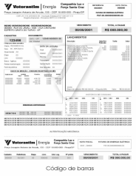

Governo do Estado de São Paulo
Secretaria da Fazenda
Diretoria Executiva da Administração Tributária
Supervisão de Fiscalização Especialista em Comunicações e Energia
Convênio ICMS 115/03
Projeto 2ª Via Eletrônica
Detalhamento Técnico

Slide 2
Convênio ICMS 126/98
Regime Especial:
Emissão do documento fiscal
em via única
Manutenção das informações
em arquivo digital

Slide 3


O arquivo digital
A 2ª via em papel deixa de existir,
sendo substituída por uma seqüência de bits

Slide 4

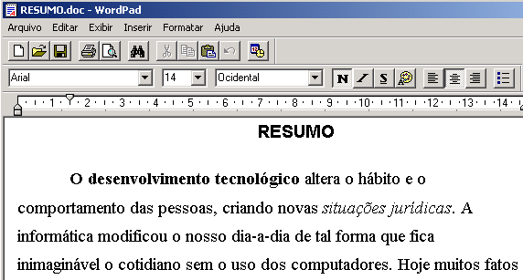




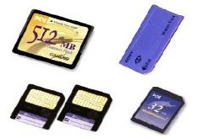
A integridade do arquivo digital
Existe dificuldade de comprovação de qualquer alteração no arquivo digital.
Resistência da doutrina e da jurisprudência em
aceitar arquivos digitais como meio de prova

Slide 5
Meios de prova
Meios de provas são as formas que utilizamos para
fundamentar as alegações formuladas no processo.
Requisitos de validade do
arquivo digital como meio de prova
Integridade
Autenticidade

Slide 6

Controle de INTEGRIDADE
Função hash
esquema de funcionamento:
Arquivo ou Documento Digital
02381407661239420001329761492FULANO DE TAL0000013921
Função Hash
Código de Autenticação Digital
0cc175b9c0f1b6a831c399e269772661
Número pequeno que representa o Arquivo ou Documento (resumo da mensagem)

Slide 7
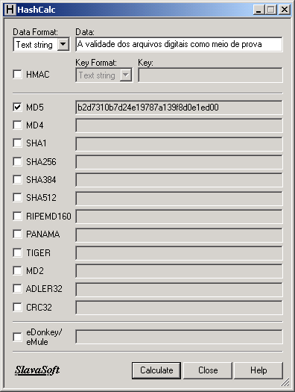
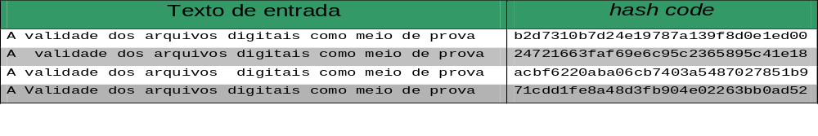
Função hash
A função hash permite
verificar a integridade
do arquivo digital, pois
qualquer alteração
realizada no arquivo
resulta em um hash code
totalmente diferente.

Slide 8
O arquivo digital como meio de prova
Soluções
Fixação em meio não volátil
O uso de CD-R ou DVD-R soluciona o problema
da volatilidade do arquivo digital.
Vinculação de Chave de Codificação Digital
O uso do Hash Code soluciona o problema de
INTEGRIDADE e AUTENTICIDADE do arquivo
digital.

Slide 9
Algoritmo de Autenticação
Características do MD5 - Message Digest 5:
gera chave de 128 bits
(2 ¹²⁸ = 340.282.366.920.938.000.000.000.000.000.000.000.000 );
função unidirecional;
domínio público e padrão de mercado;
utilizado pela SEFAZ/SP no Authenticator;
atende à Legislação do Processo Administrativo Tributário:
“§ 2º - Ter-se-á como comprovada a integridade do documento eletrônico quando houver sido efetuada sua vinculação a um ou mais códigos digitais gerados por aplicativo especialmente projetado para a autenticação de dados informatizados, garantindo que, necessariamente, se modifique a configuração do código autenticador na hipótese de ocorrer qualquer alteração, intencional ou não, no conteúdo do referido documento.” (§ 2º do artigo 21 da Lei 13.457/2009)

Slide 10
Links do Algoritmo MD5
RFC1321
http://www.faqs.org/rfcs/rfc1321.html
MD5 - home page (unofficial)
http://userpages.umbc.edu/~mabzug1/cs/md5/md5.html
MD5 - português
http://www.inf.ufsc.br/~mva/SegurancaEmComputacao/MD5.htm
MD5 - assembler grande porte
http://www.homerow.net/asm/index.htm
MD5 - Hash Calc - calcula mais 11 tipos de hash/controle
http://www.slavasoft.com/?source=HashCalc.exe

Slide 11
Chave de Codificação Digital
Do Documento Fiscal
Calculada a partir das informações essenciais
e impressa no documento fiscal.
Do Registro Eletrônico
Calculada com base no registro eletrônico do documento fiscal.
Do Arquivo Digital
Calculada com base no arquivo digital, é impressa
no Livro Registro de Saídas e no Recibo de Entrega.

Slide 12
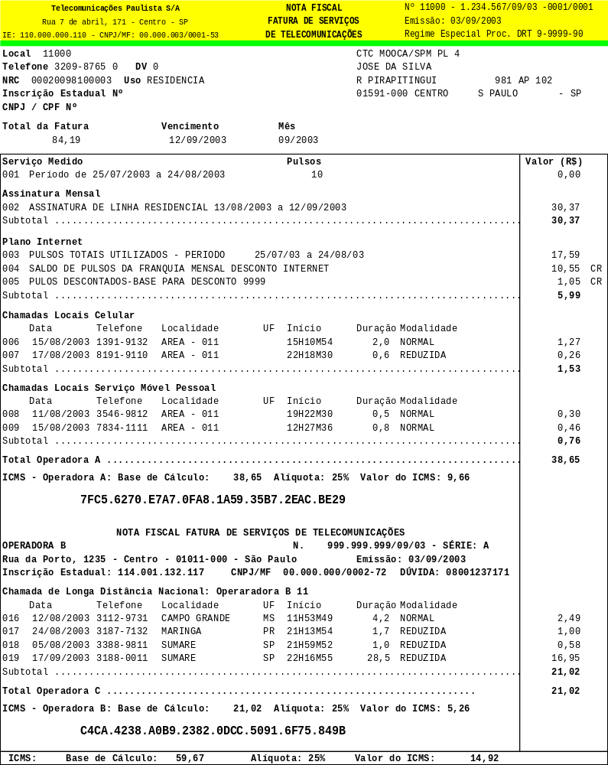
Estrutura dos Arquivos
Divisão em 3 Grupos:
MESTRE:
  dados essenciais da NF;
CADASTRO:
  dados cadastrais do destinatário
ITEM:
  detalhamento dos itens da NF

Slide 13
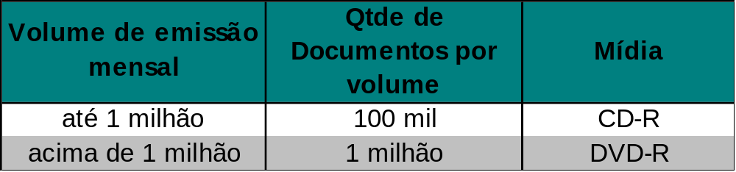
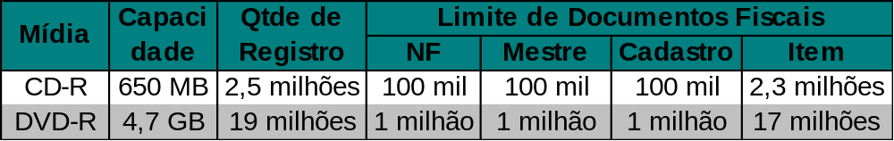
Estrutura dos Arquivos
Critério de divisão dos arquivos em volumes :
Limites de armazenamento :

Slide 14
Estrutura dos Arquivos
Quantidade de Registros por Nota Fiscal:
Mestre (dados essenciais da NF)
(1 registro)
Cadastro (dados do destinatário da NF)
(1 registro)
Item (detalhamento do item da NF)
(variável)
Item (detalhamento do item da NF)
Item (detalhamento do item da NF)
Item (detalhamento do item da NF)

Slide 15
Diagrama de organização dos Arquivos
Dados essenciais
(MESTRE)
Destinatário
(CADASTRO)
Detalhamento
(ITEM)
CNPJ EMISSÃO NF ...
NOME ENDEREÇO ...
SERVIÇO VALORES...
0343024023400234285234035034343
NONONONONONONONONONONONONONONON
ASSINATURA 0000910000132000000331400
ASSINATURA 0000910000132000000331400
0914023400234285234035034343912
NONONONONONONONONONONONONONONON
ASSINATURA 0000130000432000009800010
• • •
7281930234002342852350343439120
NONONONONONONONONONONONONONONON
ASSINATURA 0000910000132000000090104
• • •
•
•
•
•
•
•
•
•
•
• • •
volumes
MULTA 00009100001320000323200000
2300185632232322222350343439120
NONONONONONONONONONONONONONNONO
ASSINATURA 0000130000432000009800010
ASSINATURA 0004200009220000000000000
• • •
• • •
CHAMADAS 0000251000318000090000010
ASSINATURA 0000910000132000000090104
• • •
SERVIÇOS 0000876000531000000000064
•
•
•
• • •
ASSINATURA 0004200009220000000000000
CHAM INTERN0038740001330000000000341
Informações de identificação e controle
230018563NONONONONONONONONONONO023000132104013

Slide 16
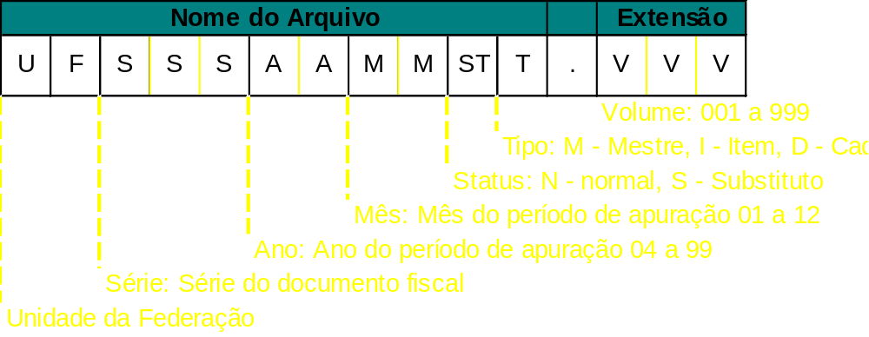
Dados Técnicos dos Arquivos
mídia CD-R ou DVD-R;
formatação: MS-DOS;
codificação ASCII;
organização seqüencial;
identificação do arquivo:

Slide 17
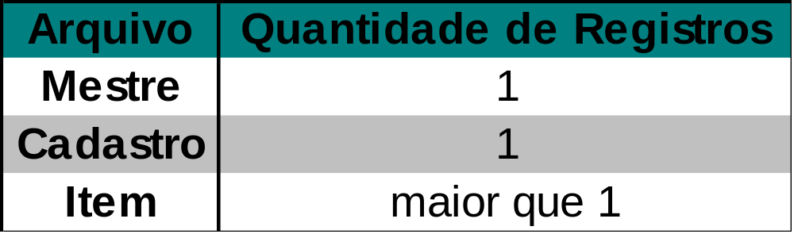
Dados Técnicos do Registro
codificação ASCII;
tamanho: 258 bytes (Mestre e Cadastro) e 254 bytes (Item), todos os arquivos acrescidos de CR + LF;
quantidade registros por nota fiscal:

Slide 18

Formato dos campos
Alfanumérico (X):
alinhados à esquerda, com posições não
significativas em branco;
na ausência de informação, preencher
com brancos.

Slide 19

Formato dos campos
Numérico (N):
sem sinal, não compactado, alinhados à direita,
suprimidos o ponto e a vírgula;
na ausência de informação, preencher
com zeros;
datas devem ser informadas no formato ano,
mês e dia (AAAAMMDD).

Slide 20
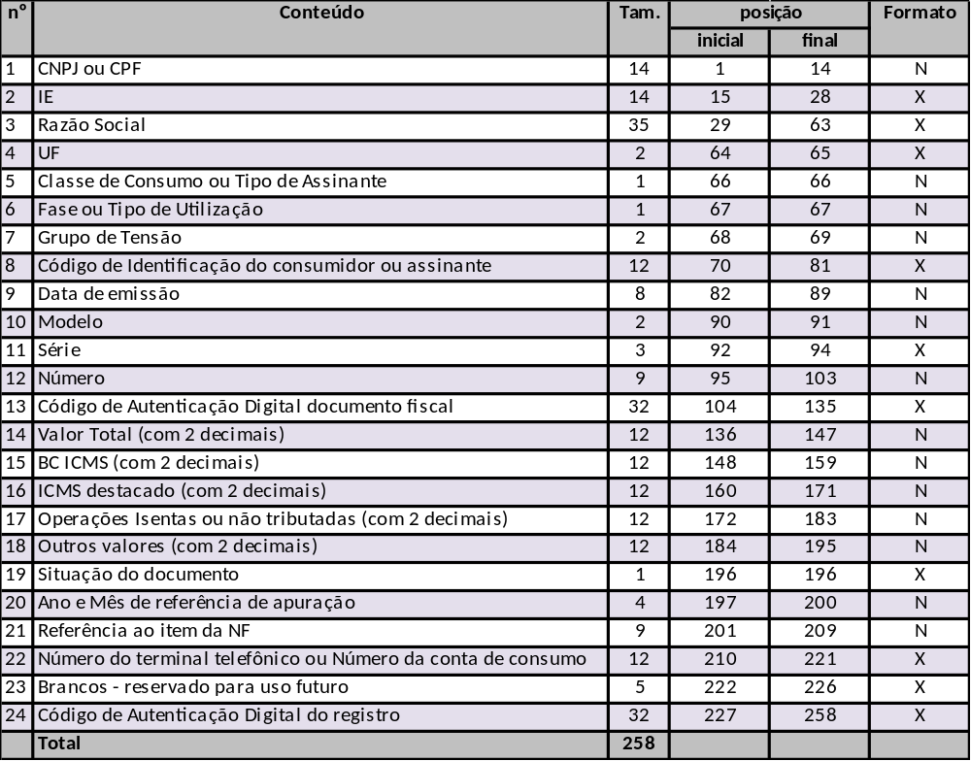
Lay out do arquivo Mestre

Slide 21
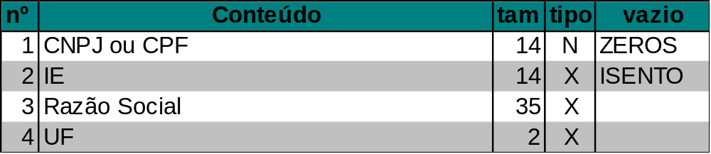
Lay out do arquivo Mestre
Identificação do destinatário / tomador:

Slide 22
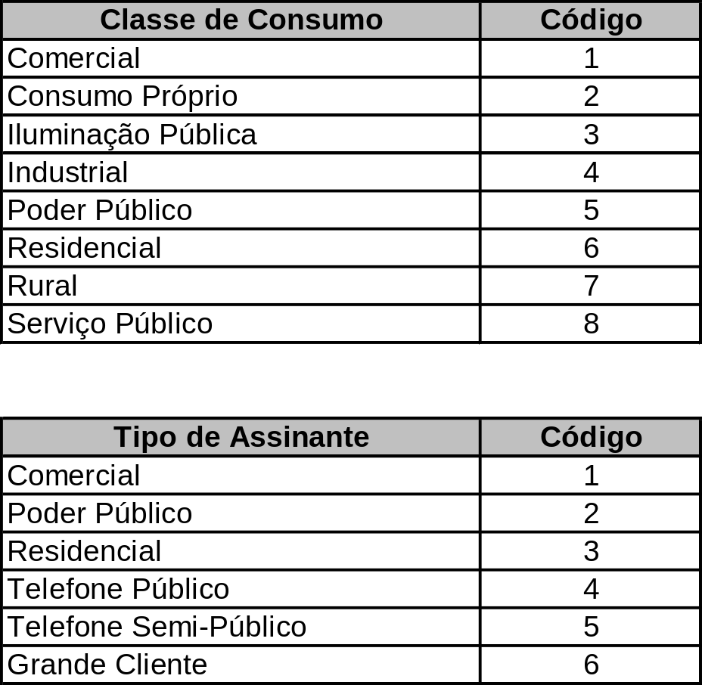
Lay out do arquivo Mestre
Classe de consumo ou tipo de assinante
Energia Elétrica:
Telecomunicações:

Slide 23
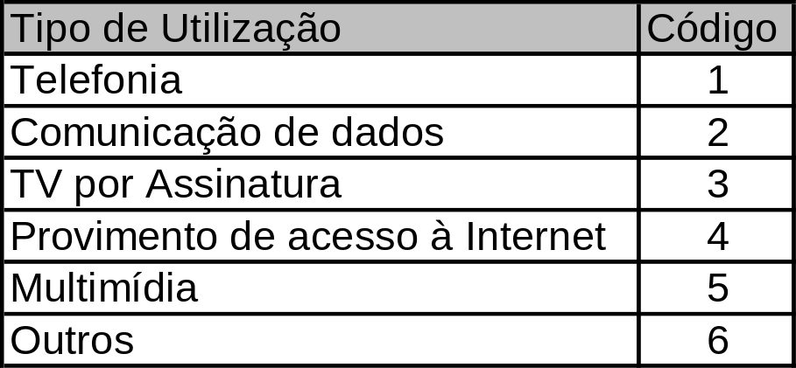
Lay out do arquivo Mestre
Fase ou Tipo de Utilização
Energia Elétrica:
Ligação
Código
Monofásico
1
Bifásico
2
Trifásico
3
Telecomunicações:

Slide 24
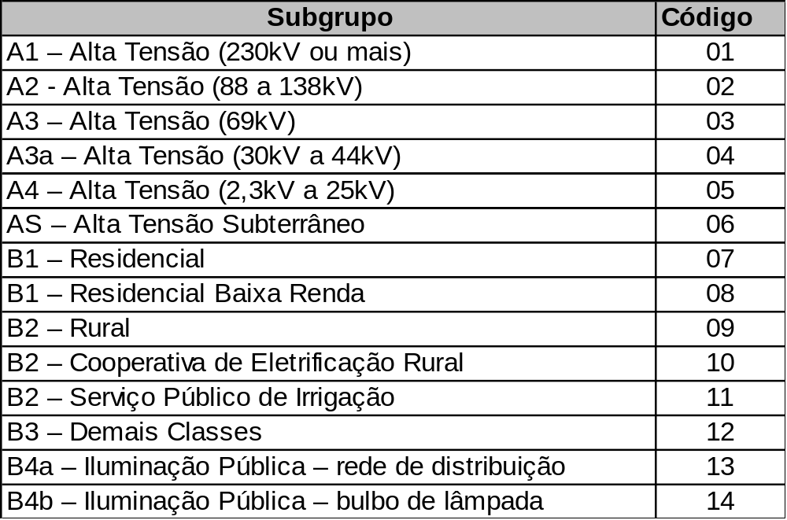
Lay out do arquivo Mestre
Grupo de Tensão
Energia
Elétrica:
Preencher com 00 nos demais casos:

Slide 25
Lay out do arquivo Mestre
Código de Identificação do Cliente
Código utilizado pelo contribuinte para
identificar o cliente.

Slide 26
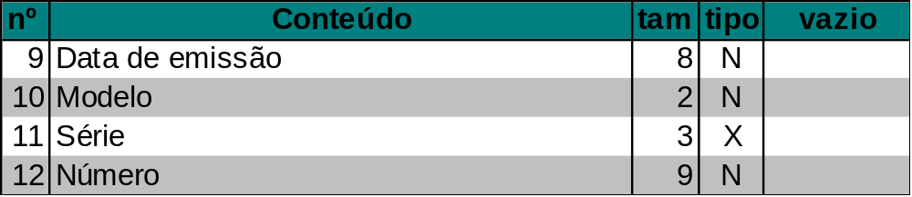

Lay out do arquivo Mestre
Dados do Documento Fiscal
Tabela de documentos fiscais:

Slide 27
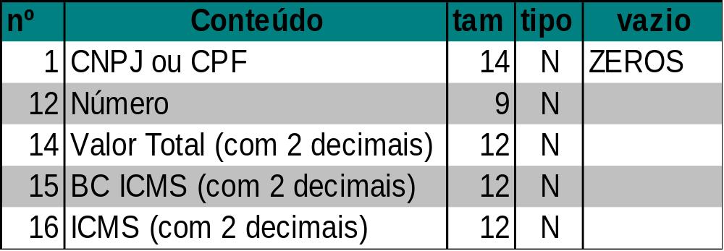
Lay out do arquivo Mestre
Cód. Autenticação Digital do Documento Fiscal
Calculado com aplicação do algoritmo MD5 na
cadeia de caracteres formada pelos campos:
Observar: codificação ASCII, tamanho dos
campos e caracteres de preenchimento.

Slide 28
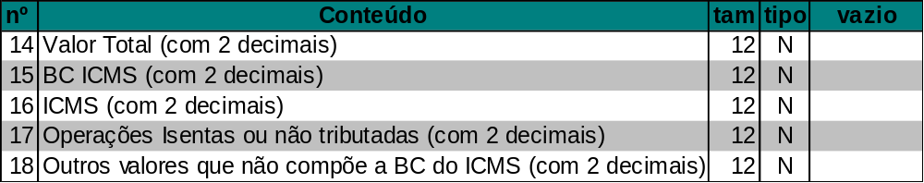
Lay out do arquivo Mestre
Valores do Documento Fiscal

Slide 29
Lay out do arquivo Mestre
Informações de Controle
Situação do documento:
S - cancelado;
N - não cancelado.
Somente é permitido o cancelamento até a
escrituração e desde que não exista rotina
específica (ex.: Anulação de Débitos).

Slide 30
Lay out do arquivo Mestre
Informações de Controle
Ano e Mês de referência da apuração:
Telecomunicação - data de emissão
Energia Elétrica - data de emissão*
Informar no formato AAMM.
* Em SP, a partir de janeiro/2012.

Slide 31
Lay out do arquivo Mestre
Informações de Controle
cadastro
mestre
item
NONONONONONONONONONONONONONONON
0343024023400234285234035034343
ASSINATURA 0000910000132000000331400
NONONONONONONONONONONONONONONON
0914023400234285234035034343912
• • •
NONONONONONONONONONONONONONONON
7281930234002342852350343439120
• • •
•
•
•
•
•
•
• • •
MULTA 00009100001320000323200000
NONONONONONONONONONONONONONNONO
2300185632232322222350343439120
ASSINATURA 0000130000432000009800010
• • •
• • •
CHAMADAS 0000251000318000090000010
ASSINATURA 0000910000132000000090104
• • •
Indica a posição do registro do
1º item de detalhe da Nota Fiscal
SERVIÇOS 0000876000531000000000064
•
•
•
• • •
ASSINATURA 0004200009220000000000000
CHAM INTERN0038740001330000000000341

Slide 32
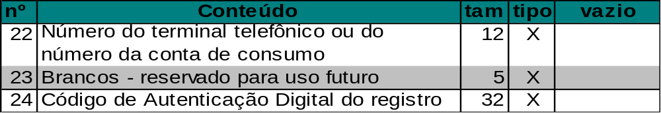
Lay out do arquivo Mestre
Informações de Controle
O Código de Autenticação Digital do Registro
é obtido com aplicação do MD5 na cadeia
de caracteres formada pelos campos 01 a 23.

Slide 33
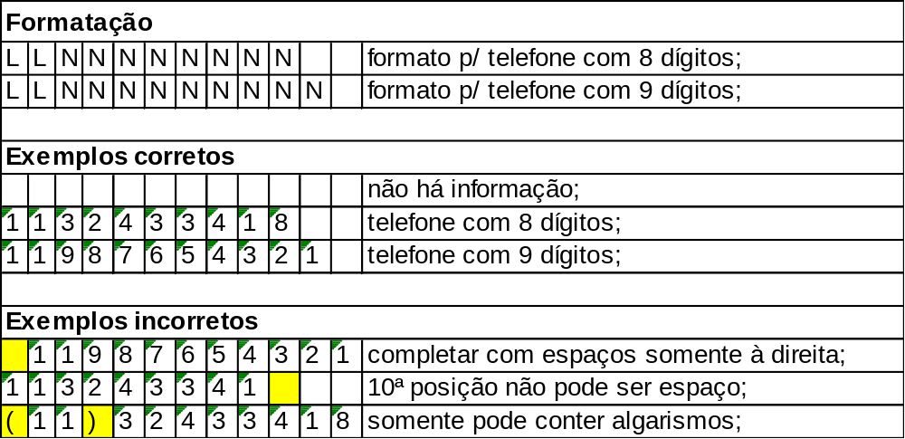
Lay out do arquivo Mestre
Informações de Controle
Preenchimento Campo 22 *
* Em SP, a partir de julho/2012.

Slide 34
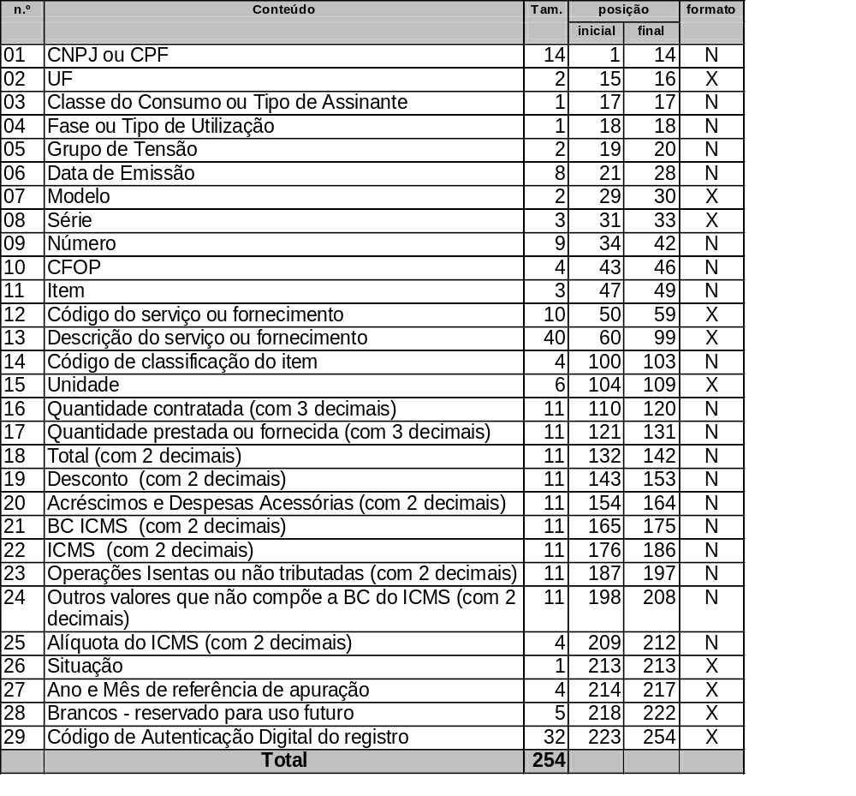
Lay out do arquivo Item

Slide 35
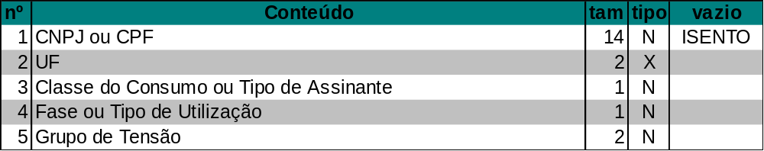
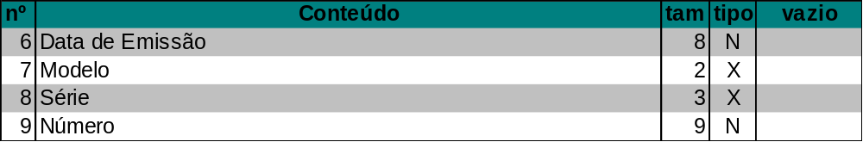
Lay out do arquivo Item
Identificação do destinatário/tomador
Identificação do documento fiscal

Slide 36
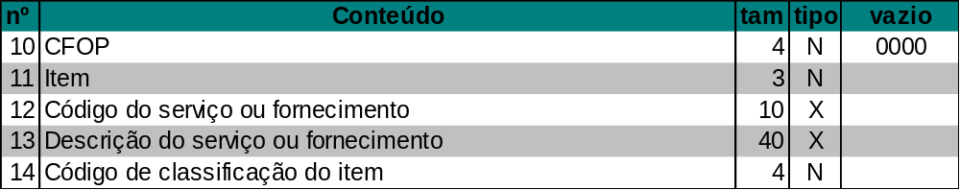
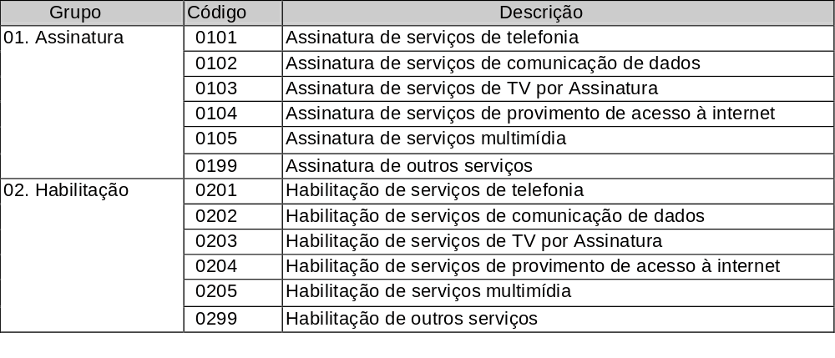
Lay out do arquivo Item
Detalhamento do Serviço/fornecimento

Slide 37
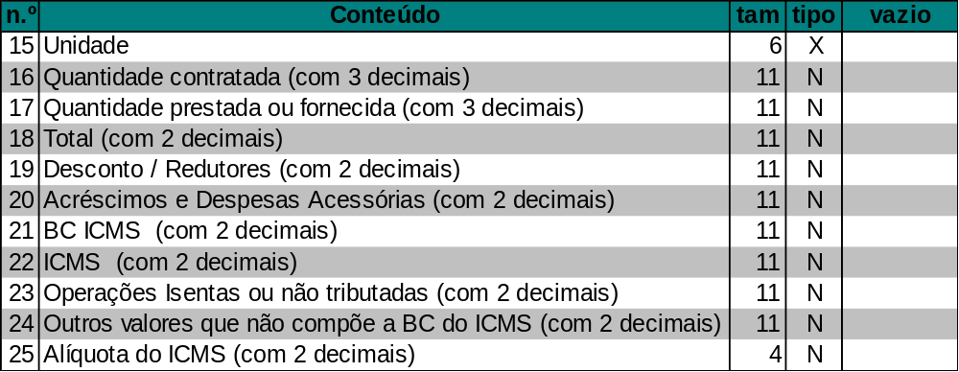
Lay out do arquivo Item
Detalhamento do Serviço/fornecimento

Slide 38
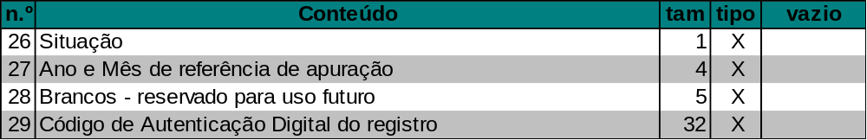
Lay out do arquivo Item
Informações de Controle

Slide 39
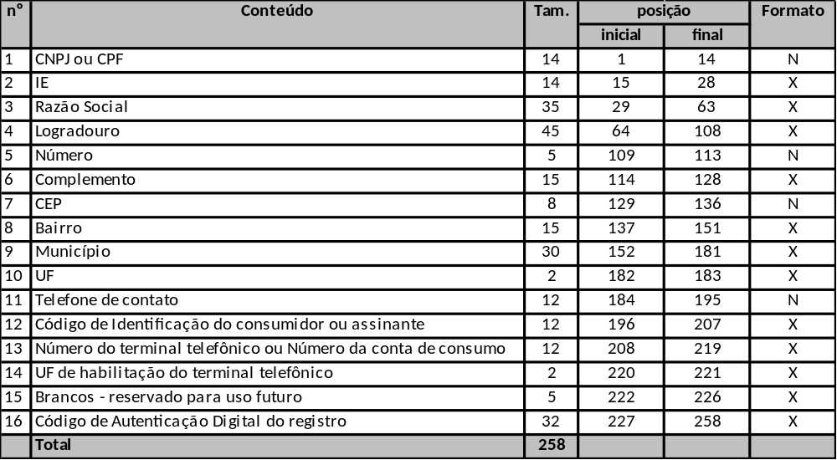
Lay out do arquivo Dados Cadastrais

Slide 40
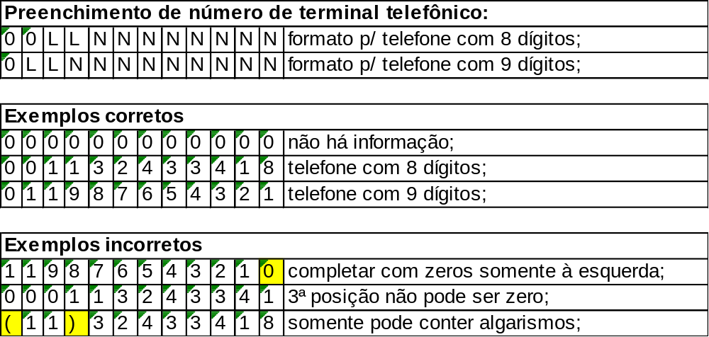
Lay out do arquivo Dados Cadastrais
Preenchimento Campo 11 (Telefone Contato – numérico) *
Preenchimento Campo 13 (Núm. Terminal – alfanumérico) *
* Em SP, a partir de julho/2012.

Slide 41
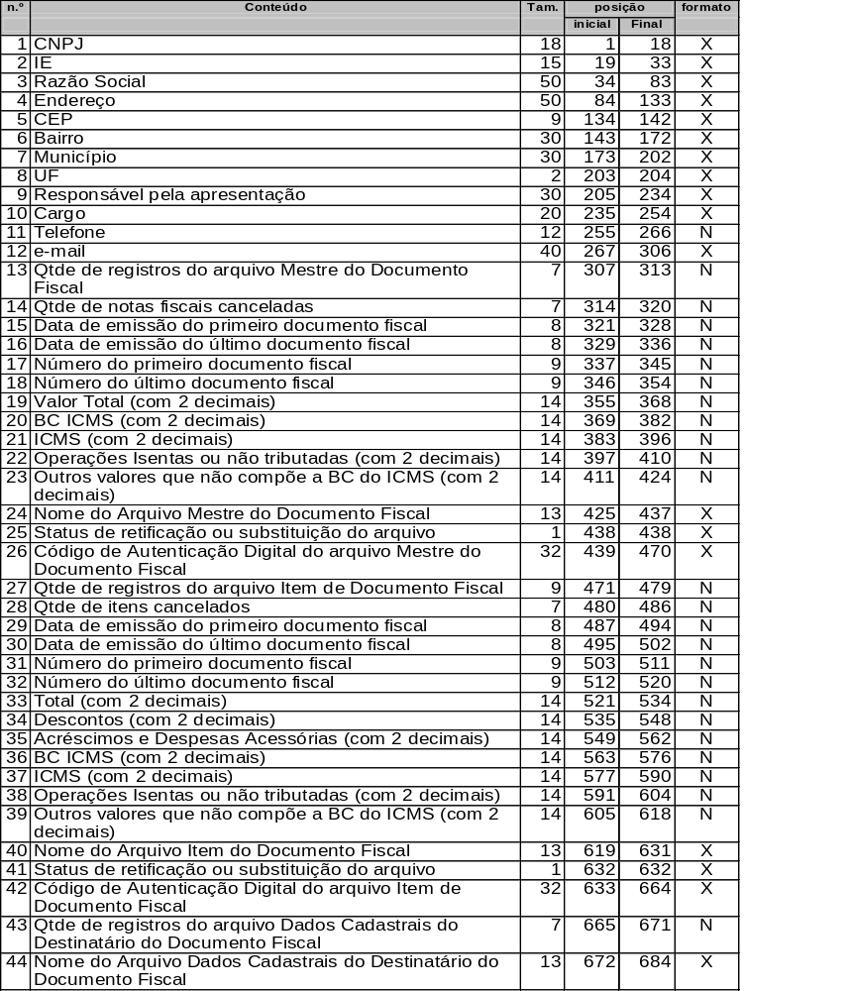
Lay out do arquivo de Informação e Controle
Observação:
O arquivo de controle é gerado pelo programa Validador CAT 79/2003.

Slide 42
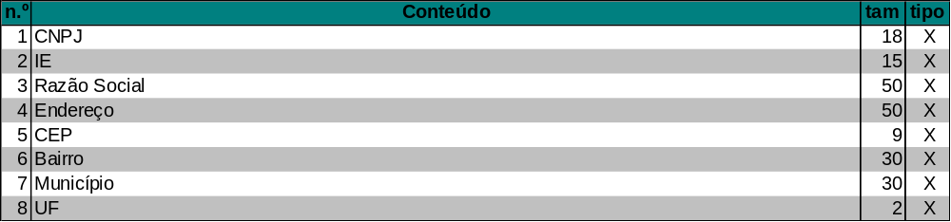
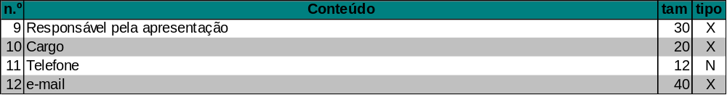
Lay out do arquivo de Informação e Controle
Identificação do estabelecimento informante
Identificação do responsável pelas informações

Slide 43
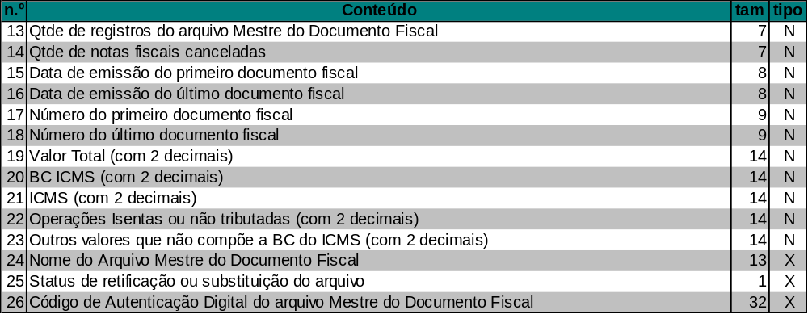
Lay out do arquivo de Informação e Controle
Informações do arquivo Mestre
A escrituração é feita com base nos valores
do arquivo Mestre.

Slide 44
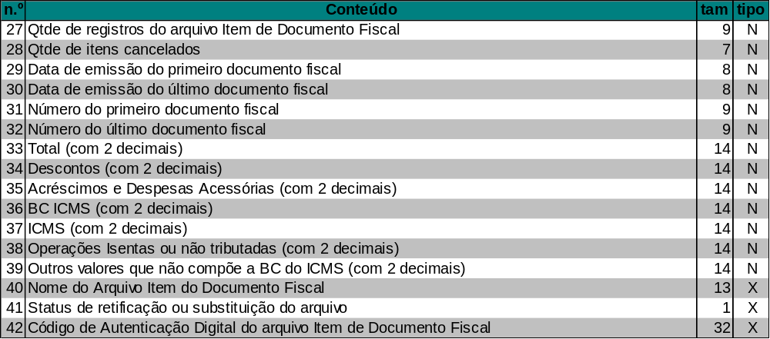
Lay out do arquivo de Informação e Controle
Informações do arquivo Item

Slide 45
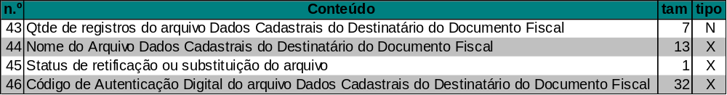
Lay out do arquivo de Informação e Controle
Informações do arquivo Cadastro
Informações de Controle

Slide 46
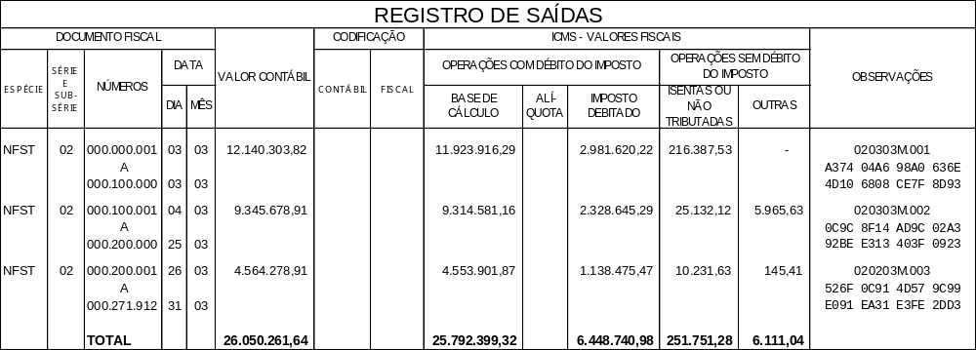
ESCRITURAÇÃO
Resumida através do registro das somas
dos valores contidos no arquivo mestre;
consignação do nome do arquivo mestre
e respectiva chave de codificação digital.

Slide 47
Transmissão e Recepção
As informações constantes da primeira via do documento fiscal deverão ser gravadas até o 5° (quinto) dia do mês subseqüente ao do período de apuração em meio eletrônico não regravável;
Os documentos fiscais deverão ser numerados em ordem crescente e consecutiva de 1 a 999.999.999, reiniciando-se a numeração a cada novo período de apuração ou dentro do próprio período de apuração, quando alcançado o número 999.999.999;
Os documentos fiscais deverão ser escriturados de forma resumida no Livro Registro de Saídas;
O contribuinte deverá gerar os arquivos Mestre, Item e Dados Cadastrais dos Documentos Fiscais de acordo com orientações descritas no Anexo I da PCAT 79/2003;
O arquivo Controle e Identificação será gerado após a devida validação pelo programa Validador CAT 79/2003, disponibilizado pela Secretaria da Fazenda;

Slide 48
Transmissão e Recepção
A transmissão dos arquivos deverá ser efetuada com a utilização do programa de Transmissão Eletrônica de Documentos - TED, disponibilizado pela Secretaria da Fazenda – após a devida validação pelo programa Validador CAT 79/2003;
Os arquivos mantidos em meio eletrônico (gravados em mídia não regravável) deverão ser transmitidos ao Fisco, por meio de programa específico disponibilizado pela Secretaria da Fazenda (Programa TED) no endereço eletrônico www.fazenda.sp.gov.br (Downloads > Setores de Comunicações e Energia Elétrica), observados os seguintes prazos:
I - na hipótese de informações relativas à Nota Fiscal/ Conta de Energia Elétrica, modelo 6, até o dia 15 do mês subsequente ao do período de apuração;
II - nas demais hipóteses de documento fiscal, até o último dia do mês subsequente ao do período de apuração.

Slide 49
Transmissão e Recepção
Concluída a transmissão dos arquivos digitais, será gerado protocolo de envio dos arquivos;
A Secretaria da Fazenda realizará controle de integridade dos arquivos transmitidos pelo contribuinte;
O contribuinte deverá, em até 3 (três) dias úteis contados da data da transmissão dos arquivos digitais, consultar no endereço eletrônico www.fazenda.sp.gov.br (via Posto Fiscal Eletrônico > Serviços > Segunda Via Eletrônica) se os arquivos por ele enviados foram recebidos de forma íntegra pelo Fisco (status ‘Processado’);
Caso não seja confirmada a integridade dos arquivos enviados (status do arquivo ‘Rejeitado’), o contribuinte deverá reenviá-los, no prazo de até 5 (cinco) dias contados do termo final estabelecido pelo prazo acima (após as devidas correções, se necessárias);

Slide 50
Transmissão e Recepção
Se o contribuinte não enviar novamente os arquivos no prazo previsto ou enviar arquivos não íntegros, ficará sujeito às sanções administrativas cabíveis, inclusive a lavratura de Auto de Infração e Imposição de Multa AIIM.

Slide 51
Transmissão e Recepção
Todos os programas necessários a validação, geração e transmissão dos arquivos estão disponibilizados em:
http://www.fazenda.sp.gov.br/download/comunica_energia.shtm
Ou:
www.fazenda.sp.gov.br
Downloads -> Setores de Comunicação e Energia Elétrica
Para consultar a situação dos arquivos transmitidos:
https://www.fazenda.sp.gov.br/nfce_abertura/
Ou:
www.fazenda.sp.gov.br
Posto Fiscal Eletrônico -> Serviços -> Segunda Via Eletrônica

Slide 52
Armazenamento e Apresentação
no prazo de 5 dias da solicitação através de notificação específica;
CD-R ou DVD-R com os conjuntos de
arquivos e programa de consulta;
mídias identificadas e acompanhadas de
Recibo de Entrega;
validação na recepção.

Slide 53
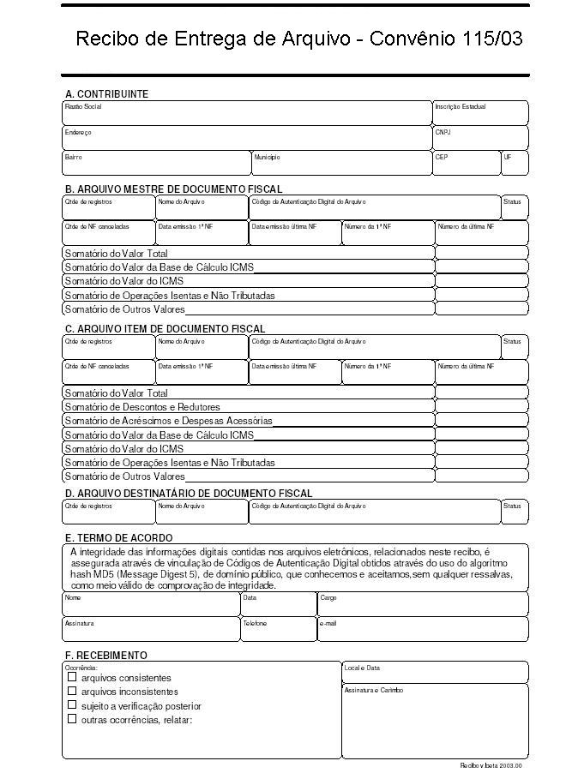
Recibo de Entrega

Slide 54
Apresentação
Imposição das sanções administrativas cabíveis:
Auto de Infração e Imposição de Multa;
  2% do valor das Saídas
  (divergência/não apresentação);
  15 (quinze) UFESPs por documento fiscal
  (não impressão do Hash Code).
Cassação de Regimes Especiais.

Slide 55
Substituição de Arquivos
gerar novos arquivos;
refazimento de escrita;
conservação dos arquivos substitutos e
substituídos;
lavratura de termo circunstanciado no
RUDFTO;

Slide 56
Programas de Apoio
Valida e-Nota Fiscal
Validador e gerador do arquivo de controle e
identificação e emissor do Recibo de Entrega.
e-Nota Fiscal
Programa para consultar a 2ª via eletrônica e
validação simplificada.
Programa GeraMídia
Programa que realiza a conversão dos arquivos digitais gerados e validados pelo contribuinte no padrão aceito para transmissão no TED.

Slide 57
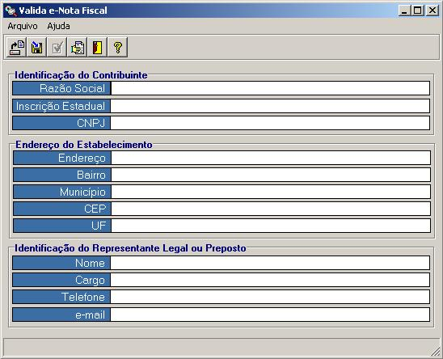
Programas de Apoio
Valida e-Nota Fiscal
Mestre
Item
Cadastro
Controle e
identificação

Slide 58
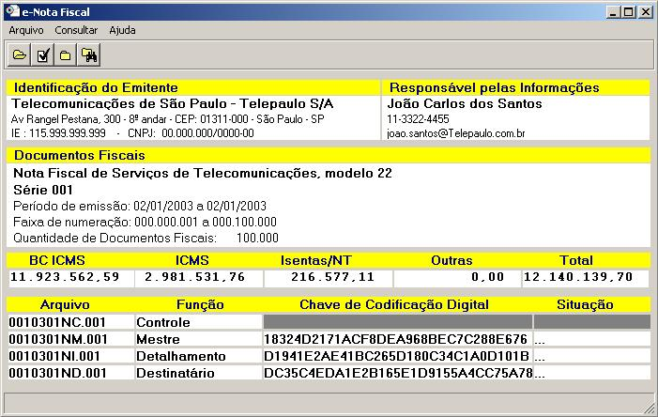
Programas de Apoio
Rotina de Geração de CD-R/DVD-R
Os arquivos validados (mestre, item e cadastro)
e o arquivo de controle e identificação serão
gravados em CD-R/DVD-R.
O programa de consulta (e-notafiscal) deve ser
gravado também.
Mestre
Item
Cadastro
Controle e
identificação

Slide 59
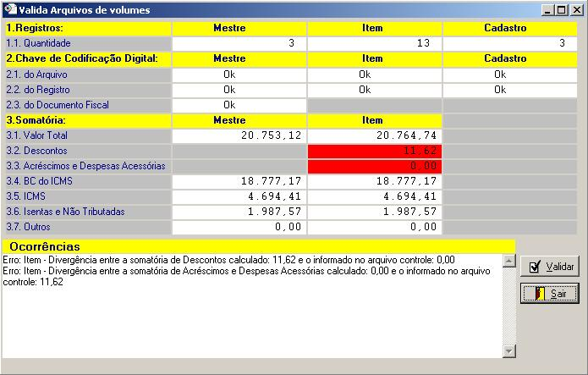
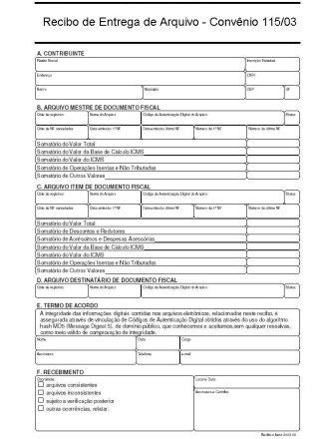
Recepção de Arquivo
Validação dos Arquivos

Slide 60
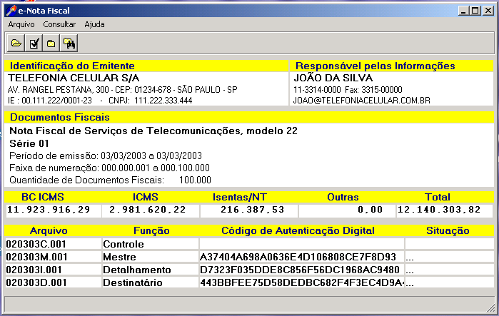
Validação da Escrituração
Arquivo Eletrônico

Slide 61
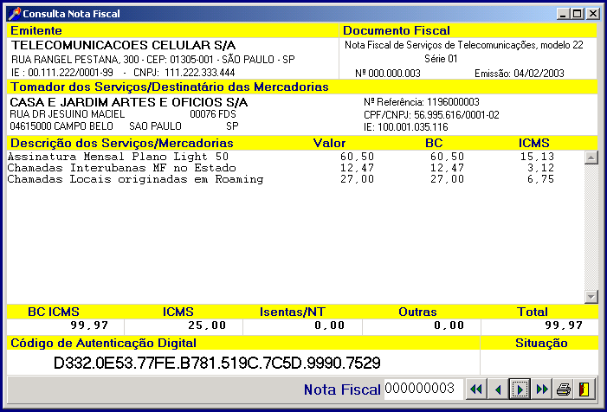
Consulta do Espelho de Documento Fiscal
2ª via do
Documento Fiscal
1ª via do
Documento Fiscal

Slide 62
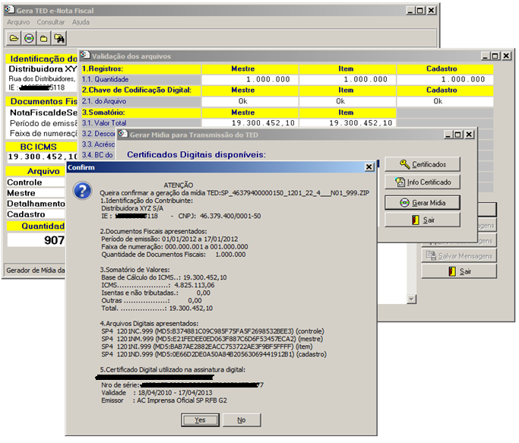
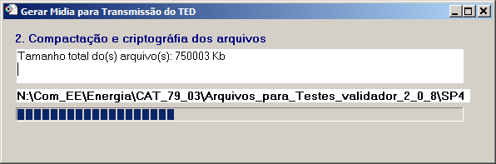
Programas de Apoio
GeraMídia
Este programa realiza a conversão dos arquivos digitais gerados e validados pelo contribuinte no padrão aceito para transmissão no TED.
Mestre
Item
Cadastro
Controle e
identificação

Slide 63
Programas de Apoio
Todos os programas necessários a validação, geração e transmissão dos arquivos estão disponibilizados em:
http://www.fazenda.sp.gov.br/download/comunica_energia.shtm
Ou:
www.fazenda.sp.gov.br
Downloads -> Setores de Comunicação e Energia Elétrica
Para consultar a situação dos arquivos transmitidos:
https://www.fazenda.sp.gov.br/nfce_abertura/
Ou:
www.fazenda.sp.gov.br
Posto Fiscal Eletrônico -> Serviços -> Segunda Via Eletrônica

Slide 64
Governo do Estado de São Paulo
Secretaria da Fazenda
Diretoria Executiva da Administração Tributária
Supervisão de Fiscalização Especialista
em Comunicações e Energia
Canal para dúvidas:
cat79@fazenda.sp.gov.br

